Slide 1

โครงงานเทคโนโลยีสารสนเทศ
Back 2 U
ศูนย์รวมการแจ้งติดตามของหาย
ภายในห้องปฏิบัติการคอมพิวเตอร์
Computer Laboratory Lost and Found Portal
มหาวิทยาลัยกรุงเทพสุวรรณภูมิ · คณะวิทยาศาสตร์และเทคโนโลยี
สาขาเทคโนโลยีสารสนเทศและนวัตกรรมดิจิทัล
ผู้จัดทำ
ช
1. นายชวนากร พวงสมบัติ
รหัสประจำตัว 68020180041
ช
2. นางสาวชมพูนุช พฤกษาพรรณ
รหัสประจำตัว 68020180043
ธ
3. นายธนกร แววสูงเนิน
รหัสประจำตัว 68020180016
ค
4. นายครินทร์ วารินทร์พงษ์
รหัสประจำตัว 68020180039
ม
5. นายมนัสวิน แก้วมณี
รหัสประจำตัว 68020180019
อาจารย์ที่ปรึกษา อาจารย์ชุติมา เกตุษา
Notes:
สวัสดีครับ/ค่ะ วันนี้กลุ่มของเราขอนำเสนอโครงงานเทคโนโลยีสารสนเทศ เรื่อง "Back 2 U ศูนย์รวมการแจ้งติดตามของหายภายในห้องปฏิบัติการคอมพิวเตอร์" (Computer Laboratory Lost and Found Portal) สาขาเทคโนโลยีสารสนเทศและนวัตกรรมดิจิทัล คณะวิทยาศาสตร์และเทคโนโลยี มหาวิทยาลัยกรุงเทพสุวรรณภูมิ
ผู้จัดทำ 5 คน ได้แก่ นายชวนากร พวงสมบัติ, นางสาวชมพูนุช พฤกษาพรรณ, นายธนกร แววสูงเนิน, นายครินทร์ วารินทร์พงษ์ และนายมนัสวิน แก้วมณี โดยมีอาจารย์ชุติมา เกตุษา เป็นอาจารย์ที่ปรึกษา

Slide 2

สารบัญ
รายละเอียดโครงงาน
1.1
ประวัติและความเป็นมา
1.2
วัตถุประสงค์ของโครงงาน
1.3
ขอบเขตและขีดความสามารถของโครงงาน
ส่วนที่ 2
• ตัวอย่างหน้าจอระบบ — หน้าหลักบนมือถือ / หน้า "ของหาย" / หน้า "พบของ"
สาธิตการใช้งานจริง
1.4
ผลที่คาดว่าจะได้รับ
ต่อจากหัวข้อ 1.7 เป็นการสาธิตหน้าจอจริงของแอปพลิเคชัน
1.5
โปรแกรมที่ใช้พัฒนาระบบ
1.6
แผนการดำเนินงาน
พร้อมสาธิตการใช้งานจริงทุกขั้นตอน
1.7
เอกสารอ้างอิง
Notes:
หัวข้อที่จะนำเสนอแบ่งเป็น 2 ส่วน ส่วนแรกคือรายละเอียดโครงงานตามหัวข้อ 1.1 ถึง 1.7 ได้แก่ ประวัติและความเป็นมา วัตถุประสงค์ ขอบเขต ผลที่คาดว่าจะได้รับ โปรแกรมที่ใช้ แผนการดำเนินงาน และเอกสารอ้างอิง ส่วนที่สองเป็นการสาธิตหน้าจอจริงของแอปพลิเคชันทีละขั้นตอน

Slide 3





1.1
ประวัติและความเป็นมา
ปัญหาที่พบในปัจจุบัน
1
ห้องปฏิบัติการคอมพิวเตอร์มีผู้ใช้งานหมุนเวียนสูง ทำให้เกิดปัญหาลืมของทิ้งไว้บ่อยครั้ง เช่น เพาเวอร์แบงก์ หรือกุญแจ
กลุ่มไลน์ห้องเรียน
ข้อความไหลหาย
2
วิธีเดิมต้องโพสต์ตามหาตามกลุ่มโซเชียล ซึ่งข้อมูลกระจัดกระจายและติดต่อคนเก็บได้ยาก เสียเวลาและโอกาสได้ของคืนน้อย
โพสต์เฟซบุ๊ก
คนละกลุ่ม คนละโพสต์
ผลลัพธ์: ของที่เก็บได้กับคนที่ตามหา
“ไม่เคยเจอกัน” เพราะข้อมูลอยู่คนละที่
บอกต่อปากต่อปาก
ไม่มีหลักฐาน ไม่มีรูป
Notes:
ปัญหาที่พบคือห้องปฏิบัติการคอมพิวเตอร์มีผู้ใช้หมุนเวียนจำนวนมาก จึงมีคนลืมของไว้บ่อย เช่น เพาเวอร์แบงก์หรือกุญแจ วิธีเดิมคือโพสต์ตามหาในกลุ่มไลน์ เฟซบุ๊ก หรือบอกต่อกันปากต่อปาก ซึ่งข้อมูลกระจัดกระจาย ติดต่อคนเก็บได้ยาก ผลคือของที่เก็บได้กับคนที่ตามหามักไม่เคยเจอกัน เพราะข้อมูลอยู่คนละที่

Slide 4
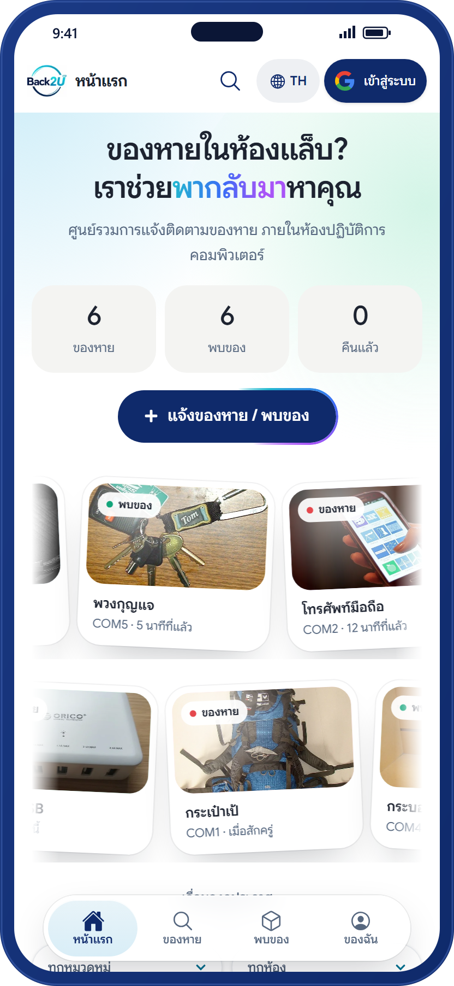




1.1
ประวัติและความเป็นมา
แนวทางแก้ไขด้วย “Back 2 U”
จึงพัฒนาแอปพลิเคชัน "Back 2 U" เป็นศูนย์กลางเดียวที่ทำได้ทั้ง "โพสต์ตามหาของหาย" และ "โพสต์ประกาศหาเจ้าของ"
ผู้ใช้ทั่วไปดูประกาศได้ทันทีโดยไม่ต้องล็อกอิน แต่การโพสต์ต้องล็อกอินผ่าน Google ก่อน แนบรูป รายละเอียด สถานที่ และช่องทางติดต่อได้โดยตรง
มีระบบแจ้งเตือนอีเมลและพุช ระบบคอมเมนต์ QR Code สำหรับแชร์ประกาศและพิมพ์ติดโปสเตอร์ให้สแกนดูได้ทันที และแอดมินมีระบบหลังบ้านดูแลความเรียบร้อย
พัฒนาเป็นเว็บแอปพลิเคชันแบบ Mobile-first รองรับ Progressive Web App (PWA) ติดตั้งลงหน้าจอหลักได้ ใช้ฐานข้อมูล Google Firebase
Notes:
เราจึงพัฒนาแอปพลิเคชัน Back 2 U ให้เป็นศูนย์กลางเดียว ใช้ได้ทั้งโพสต์ตามหาของหายและโพสต์ประกาศหาเจ้าของ ผู้ใช้ทั่วไปดูประกาศได้ทันทีโดยไม่ต้องล็อกอิน แต่ถ้าจะโพสต์ต้องล็อกอินด้วย Google ก่อน มีระบบแจ้งเตือนทางอีเมลและแบบพุช มีคอมเมนต์ มี QR Code สำหรับแชร์และพิมพ์ติดโปสเตอร์ และมีระบบหลังบ้านให้ผู้ดูแลระบบ พัฒนาเป็นเว็บแอปแบบ Mobile-first รองรับ PWA ติดตั้งลงหน้าจอหลักได้ และใช้ Google Firebase เป็นฐานข้อมูล

Slide 5
1.2
วัตถุประสงค์ของโครงงาน
01
02
03
เพื่อออกแบบและพัฒนาแอปพลิเคชัน Back 2 U ให้เป็นระบบศูนย์กลางแจ้งของหายและตามหาเจ้าของภายในห้องปฏิบัติการคอมพิวเตอร์
เพื่อเพิ่มโอกาสในการได้รับทรัพย์สินคืนอย่างรวดเร็วและตรงกับเจ้าของ ผ่านระบบแจ้งเตือนอีเมลและการแจ้งเตือนแบบพุช (Email & Push Notifications)
เพื่อพัฒนาระบบในรูปแบบเว็บแอปพลิเคชันที่รองรับ Progressive Web App (PWA)
Notes:
วัตถุประสงค์มี 3 ข้อ ข้อแรก เพื่อออกแบบและพัฒนาแอป Back 2 U ให้เป็นศูนย์กลางแจ้งของหายและตามหาเจ้าของในห้องปฏิบัติการคอมพิวเตอร์ ข้อสอง เพื่อเพิ่มโอกาสให้ได้ของคืนเร็วและตรงเจ้าของผ่านการแจ้งเตือนทางอีเมลและแบบพุช ข้อสาม เพื่อพัฒนาเป็นเว็บแอปที่รองรับ PWA

Slide 6



1.3
ขอบเขตและขีดความสามารถของโครงงาน
ผู้ใช้งานทั่วไป (User)
ผู้ดูแลระบบ (Admin)
สมัครสมาชิกและเข้าสู่ระบบด้วยบัญชี Google
จัดการข้อมูลผู้ใช้งาน เช่น ระงับการใช้งานหรือกำหนดสิทธิ์ผู้ดูแลระบบ
แจ้ง "ของหาย" เพื่อโพสต์ตามหา หรือโพสต์ "พบของ" เพื่อตามหาเจ้าของ
ลบโพสต์หรือลบข้อมูลขยะออกจากระบบ
เข้าถึงข้อมูลในระบบโดยไม่ต้องล็อกอินได้ แต่โพสต์/จัดการไม่ได้
จัดการสถานะโพสต์
แสดงความคิดเห็นในโพสต์ได้
ดูงานที่ต้องทำวันนี้ และสถิติภาพรวม เช่น ห้องที่ของหายบ่อย และหมวดหมู่ของที่หายบ่อย
ดูประวัติโพสต์ตนเอง เปลี่ยนสถานะเป็น "ได้รับของคืนแล้ว" หรือ "ปิดโพสต์"
ช่องทางรับแจ้งปัญหา/ข้อเสนอแนะจากผู้ใช้ผ่านแอป, Line หรือ Email
Notes:
ขอบเขตของระบบแบ่งเป็น 2 กลุ่ม ผู้ใช้งานทั่วไป สมัครและเข้าสู่ระบบด้วยบัญชี Google แจ้งของหายหรือโพสต์พบของได้ ดูข้อมูลได้โดยไม่ต้องล็อกอินแต่จะโพสต์ไม่ได้ แสดงความคิดเห็นได้ และดูประวัติโพสต์ของตัวเอง เปลี่ยนสถานะเป็นได้รับของคืนแล้วหรือปิดโพสต์ได้ ส่วนผู้ดูแลระบบ ระงับการใช้งานหรือกำหนดสิทธิ์ผู้ใช้ ลบโพสต์หรือข้อมูลขยะ จัดการสถานะโพสต์ ดูงานที่ต้องทำวันนี้และสถิติ และมีช่องทางรับแจ้งปัญหาจากผู้ใช้

Slide 7
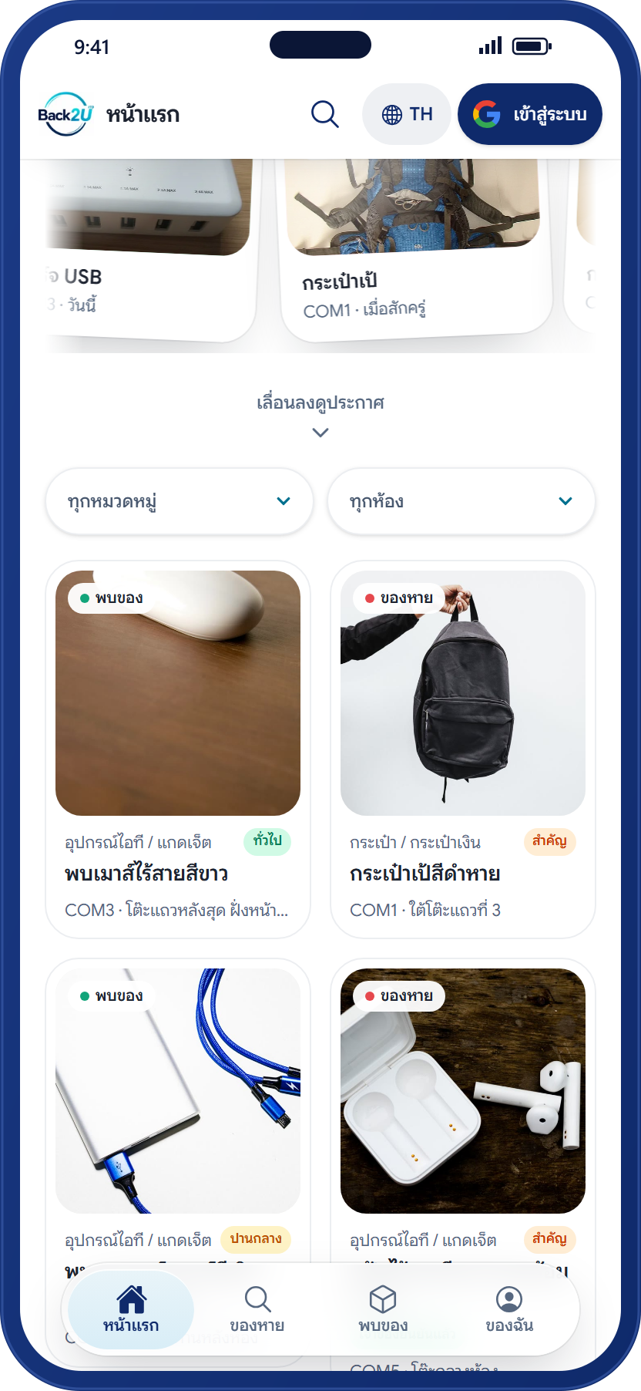
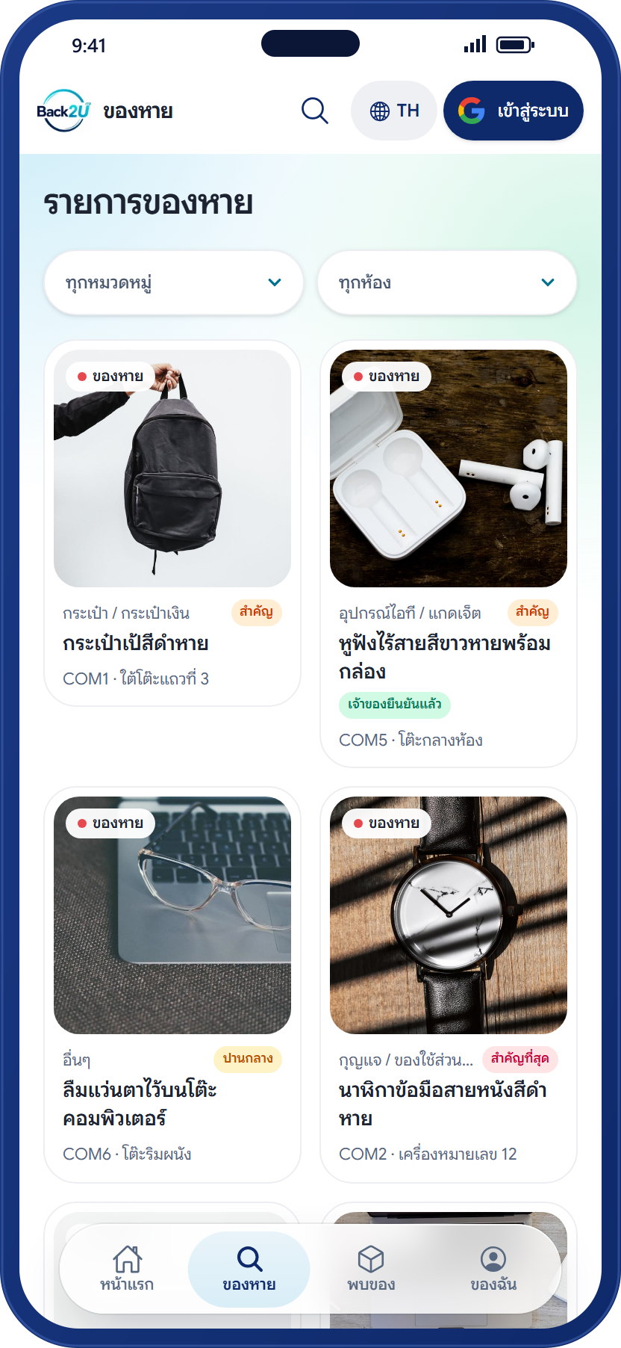
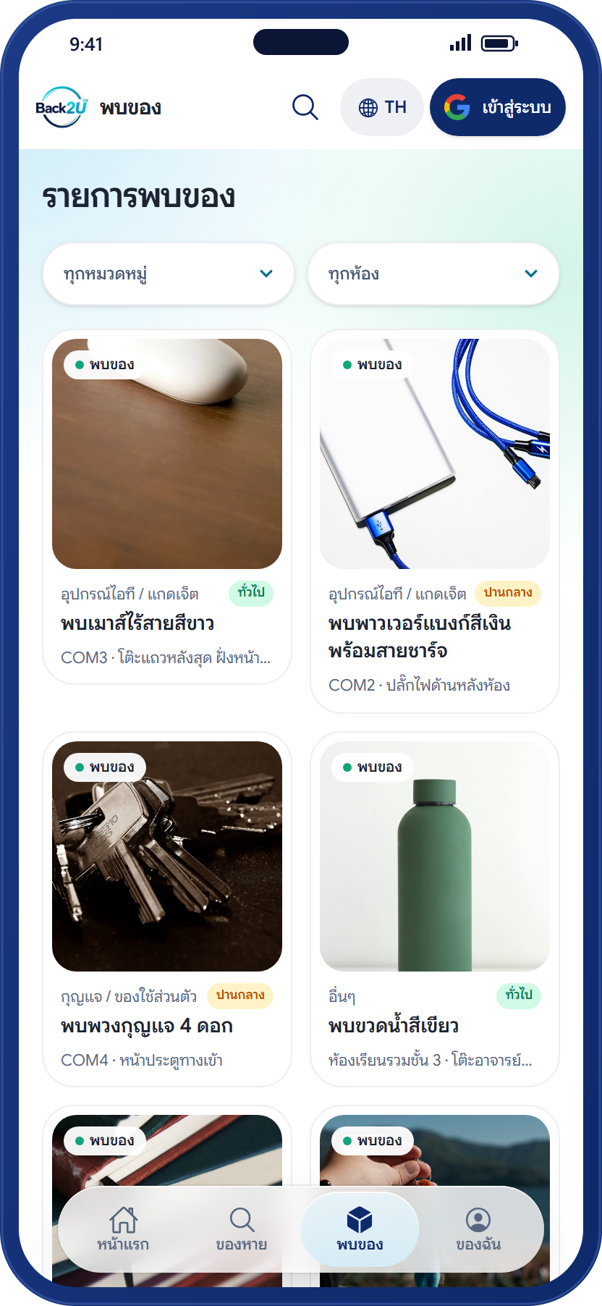
1.3
ตัวอย่างหน้าจอระบบ
หน้าหลักของแอปบนมือถือ
ฟีดประกาศ "ของหาย" และ "พบของ" รวมอยู่ในหน้าเดียว ดูได้ทันทีโดยไม่ต้องล็อกอิน
การ์ดแต่ละใบแสดงรูปสิ่งของ ประเภทโพสต์ หมวดหมู่ ระดับความสำคัญ และรหัสห้อง (COM1–COM6)
ปุ่ม + ในเมนู "ของฉัน" สำหรับสร้างโพสต์ใหม่ (ล็อกอินด้วย Google ก่อน) แนบรูป รายละเอียด สถานที่ และช่องทางติดต่อ
กระดิ่งแจ้งเตือน — รับการแจ้งเตือนแบบพุชและอีเมลเมื่อมีความเคลื่อนไหวกับโพสต์ของตนเอง
ออกแบบแบบ Mobile-first และรองรับ PWA ติดตั้งลงหน้าจอหลักของมือถือได้เหมือนแอปทั่วไป
หน้า “ของหาย”
ป้าย "ของหาย" สีแดง = โพสต์ตามหาของที่หายไป
หมวดหมู่ของสิ่งของ และระดับความสำคัญ (ทั่วไป / ปานกลาง / สำคัญ / สำคัญที่สุด)
รหัสห้อง COM1–COM6 และจุดที่คาดว่าทำหาย
สถานะเพิ่มเติม เช่น "เจ้าของยืนยันแล้ว"
หน้า “พบของ”
ป้าย "พบของ" สีเขียว สำหรับโพสต์ประกาศตามหาเจ้าของ
แสดงหมวดหมู่ ระดับความสำคัญ และรหัสห้องที่พบ (เช่น COM1)
รายละเอียดเพิ่มเติม เช่น บัตรนักศึกษาและบัตรอื่น ๆ ที่อยู่ในกระเป๋า
เจ้าของที่พบโพสต์สามารถแสดงความคิดเห็นและติดต่อผู้เก็บได้ทันที
คลิกเพื่อดูหน้าจอถัดไป
Notes:
สไลด์นี้คลิกทีละครั้งเพื่อเปลี่ยนหน้าจอ
คลิก 1 · หน้าหลักของแอปบนมือถือ: หน้าหลักรวมประกาศของหายและพบของไว้ในหน้าเดียว ดูได้ทันทีโดยไม่ต้องล็อกอิน การ์ดแต่ละใบบอกรูป ประเภท หมวดหมู่ ความสำคัญ และห้อง มีปุ่มสร้างโพสต์ใหม่ และกระดิ่งแจ้งเตือน หน้าจอออกแบบสำหรับมือถือเป็นหลักและติดตั้งลงหน้าจอหลักได้
คลิก 2 · หน้า “ของหาย”: หน้าของหายแสดงเฉพาะโพสต์ตามหาของ ป้ายสีแดงคือของหาย มีหมวดหมู่ ระดับความสำคัญ ห้อง และจุดที่คาดว่าทำหาย รวมถึงสถานะเพิ่มเติม
คลิก 3 · หน้า “พบของ”: หน้าพบของแสดงโพสต์ที่มีคนเก็บของได้และกำลังตามหาเจ้าของ ป้ายสีเขียว มีหมวดหมู่ ความสำคัญ ห้องที่พบ และรายละเอียด เจ้าของที่เห็นโพสต์แสดงความคิดเห็นและติดต่อผู้เก็บได้ทันที

Slide 8


1.4
ผลที่คาดว่าจะได้รับ
01
มีศูนย์กลางแจ้งของหายและตามหาเจ้าของภายในห้องปฏิบัติการคอมพิวเตอร์ ช่วยให้ค้นหาและติดตามทรัพย์สินได้สะดวกในที่เดียว
02
ผู้ใช้มีโอกาสได้รับทรัพย์สินคืนเร็วและตรงกับเจ้าของมากขึ้น ด้วยระบบแจ้งเตือนอีเมลและการแจ้งเตือนแบบพุช
03
ได้ระบบเว็บแอปพลิเคชันที่รองรับ Progressive Web App (PWA) ใช้งานสะดวกบนมือถือ ติดตั้งลงหน้าจอหลักได้เหมือนแอปทั่วไป
Notes:
ผลที่คาดว่าจะได้รับ คือ มีศูนย์กลางแจ้งของหายและตามหาเจ้าของในห้องปฏิบัติการคอมพิวเตอร์ ค้นหาและติดตามได้ในที่เดียว ผู้ใช้มีโอกาสได้ของคืนเร็วและตรงเจ้าของมากขึ้นด้วยการแจ้งเตือน และได้เว็บแอปที่รองรับ PWA ใช้งานบนมือถือได้สะดวกเหมือนแอปทั่วไป

Slide 9



1.5
โปรแกรมที่ใช้พัฒนาระบบ
ฝั่งหน้าเว็บ (Frontend)
ฝั่งเซิร์ฟเวอร์และคลาวด์ (Backend / Cloud)
เครื่องมือพัฒนา (Dev Tools)
หน้าจอที่ผู้ใช้เห็นและกดใช้งาน สร้างด้วย React ตกแต่งด้วย Tailwind และติดตั้งเป็นแอปบนมือถือได้ (PWA)
หลังบ้านทั้งหมดอยู่บน Google Firebase ทั้งเก็บข้อมูล ล็อกอิน เก็บรูป และส่งแจ้งเตือน โดยไม่ต้องดูแลเซิร์ฟเวอร์เอง
เครื่องมือสำหรับเขียนโค้ด เก็บเวอร์ชันร่วมกันในทีม ทดสอบอัตโนมัติ และนำระบบขึ้นคลาวด์
React 19 + Vite
Firebase Cloud Functions (Node.js 22)
Visual Studio Code
Tailwind CSS v4
Firestore Database
Git & GitHub
React Router DOM
Firebase Authentication (Google)
Node.js / npm
vite-plugin-pwa (PWA)
Firebase Storage
Firebase CLI / Google Cloud SDK
qrcode.react / recharts
Firebase Cloud Messaging
Vitest (ทดสอบอัตโนมัติ)
สรุปภาพรวม ระบบพัฒนาเป็นเว็บแอปพลิเคชันด้วย React + Vite และ Tailwind CSS ทำงานร่วมกับบริการของ Google Firebase ทั้งฐานข้อมูล (Firestore) การล็อกอินด้วยบัญชี Google การเก็บรูปภาพ (Storage) การแจ้งเตือนแบบพุช (Cloud Messaging) และการประมวลผลฝั่งเซิร์ฟเวอร์ (Cloud Functions) โดยทีมใช้ Visual Studio Code, Git/GitHub และ Vitest ในการเขียน จัดเก็บเวอร์ชัน และทดสอบโค้ด ก่อนนำขึ้นระบบด้วย Firebase CLI
Notes:
เครื่องมือที่ใช้แบ่งเป็น 3 กลุ่ม ฝั่งหน้าเว็บใช้ React กับ Vite ตกแต่งด้วย Tailwind CSS และทำเป็น PWA ฝั่งเซิร์ฟเวอร์และคลาวด์ใช้บริการของ Google Firebase ทั้งฐานข้อมูล ระบบล็อกอิน ที่เก็บรูป การแจ้งเตือน และฟังก์ชันฝั่งเซิร์ฟเวอร์ ส่วนเครื่องมือพัฒนาใช้ Visual Studio Code, Git และ GitHub, Node.js และ Firebase CLI

Slide 10
1.6
แผนการดำเนินงาน
ภาคเรียน 1/2569
ภาคเรียน 2/2569
ขั้นตอนการดำเนินงาน
ส.ค.
ก.ย.
ต.ค.
พ.ย.
ธ.ค.
ม.ค.
ก.พ.
มี.ค.
ดำเนินการแล้ว
1. การศึกษาทฤษฎีและเทคโนโลยีที่ใช้
2. การรวบรวมข้อมูล
3. การวิเคราะห์ข้อมูล
4. การออกแบบโปรแกรม
5.1 การเขียนโปรแกรม
5.2 การทดสอบย่อย
5.3 การทดสอบรวม
6. การทดสอบติดตั้งระบบ
7. การจัดทำเอกสาร
แถบสี = ช่วงเวลาที่ดำเนินการ · ✓ = ขั้นตอนที่ดำเนินการแล้ว ณ เดือนตุลาคม 2569 (ขั้นตอนที่ 5–6 ดำเนินการเสร็จก่อนกำหนด)
* แผนระยะเวลาโดยประมาณ ภาคการศึกษา 1/2569–2/2569 (เริ่มเดือนสิงหาคม 2569)
Notes:
แผนการดำเนินงานครอบคลุมภาคเรียนที่ 1 และ 2 ปีการศึกษา 2569 เริ่มเดือนสิงหาคม ตั้งแต่ศึกษาทฤษฎี รวบรวมและวิเคราะห์ข้อมูล ออกแบบ เขียนโปรแกรม ทดสอบ ติดตั้งระบบ และจัดทำเอกสารตลอดโครงงาน ณ เดือนตุลาคม 2569 ทุกขั้นตอนดำเนินการแล้ว โดยขั้นตอนที่ 5 และ 6 เสร็จก่อนกำหนด

Slide 11







1.7
เอกสารอ้างอิง
เอกสารทางการของเทคโนโลยีหลักที่ใช้พัฒนาระบบจริง
React
Google Cloud Platform Documentation
https://react.dev
https://cloud.google.com/docs
Vite
web.dev — Progressive Web Apps
https://vite.dev
https://web.dev/explore/progressive-web-apps
Tailwind CSS
MDN Web Docs
https://tailwindcss.com/docs
https://developer.mozilla.org
Firebase Documentation (Firestore, Authentication, Storage, Cloud Functions, Cloud Messaging)
https://firebase.google.com/docs
Notes:
เอกสารอ้างอิงเป็นเอกสารทางการของเทคโนโลยีหลักที่ใช้จริง ได้แก่ React, Vite, Tailwind CSS, เอกสารของ Firebase, Google Cloud, web.dev สำหรับ PWA และ MDN Web Docs

Slide 12
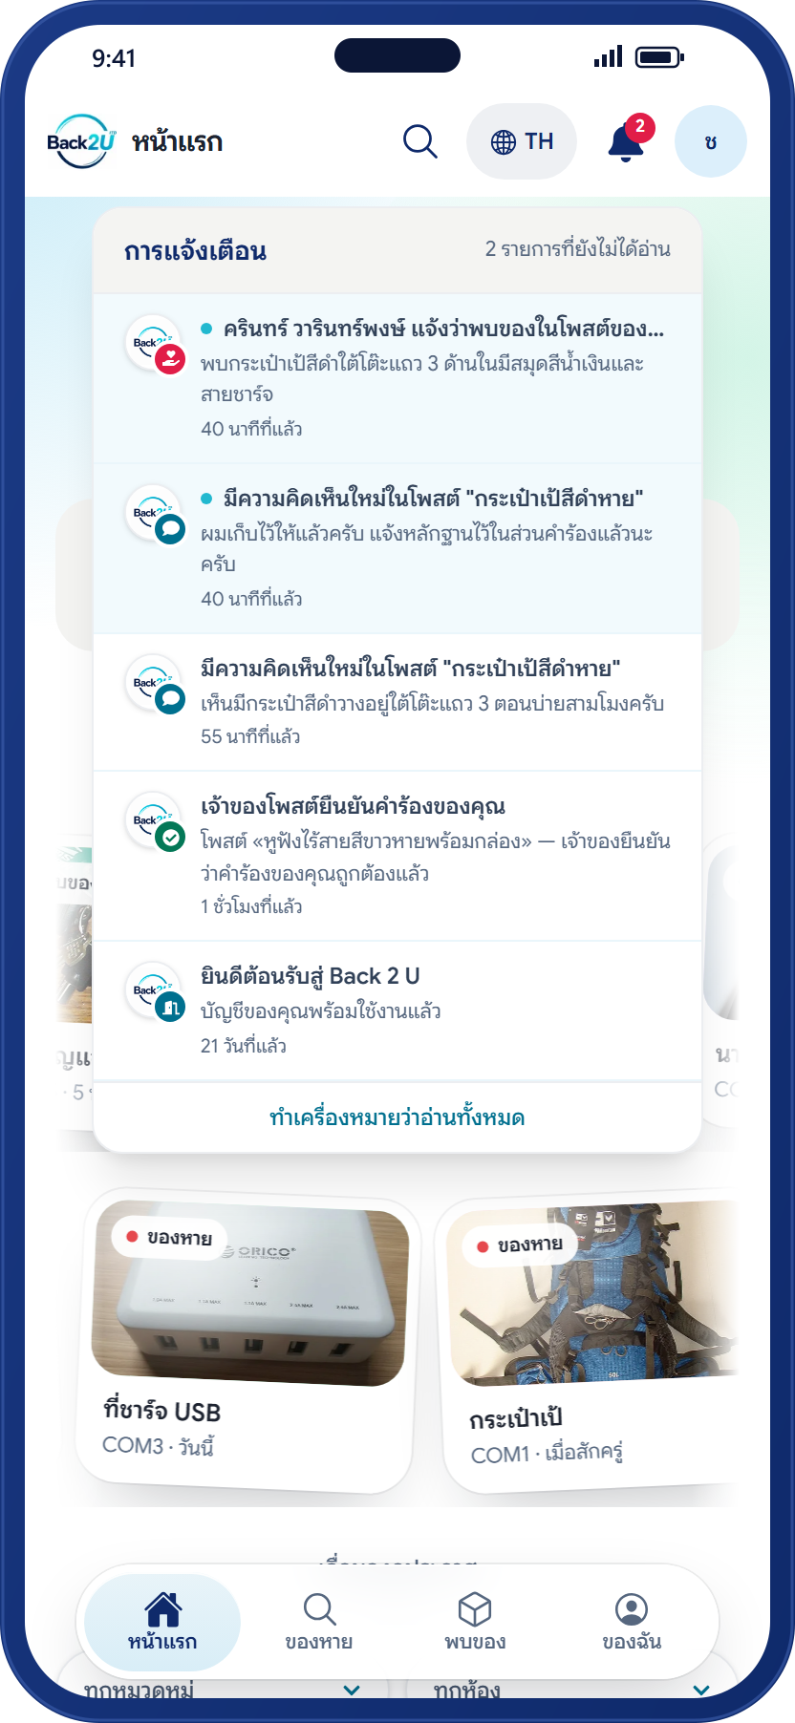
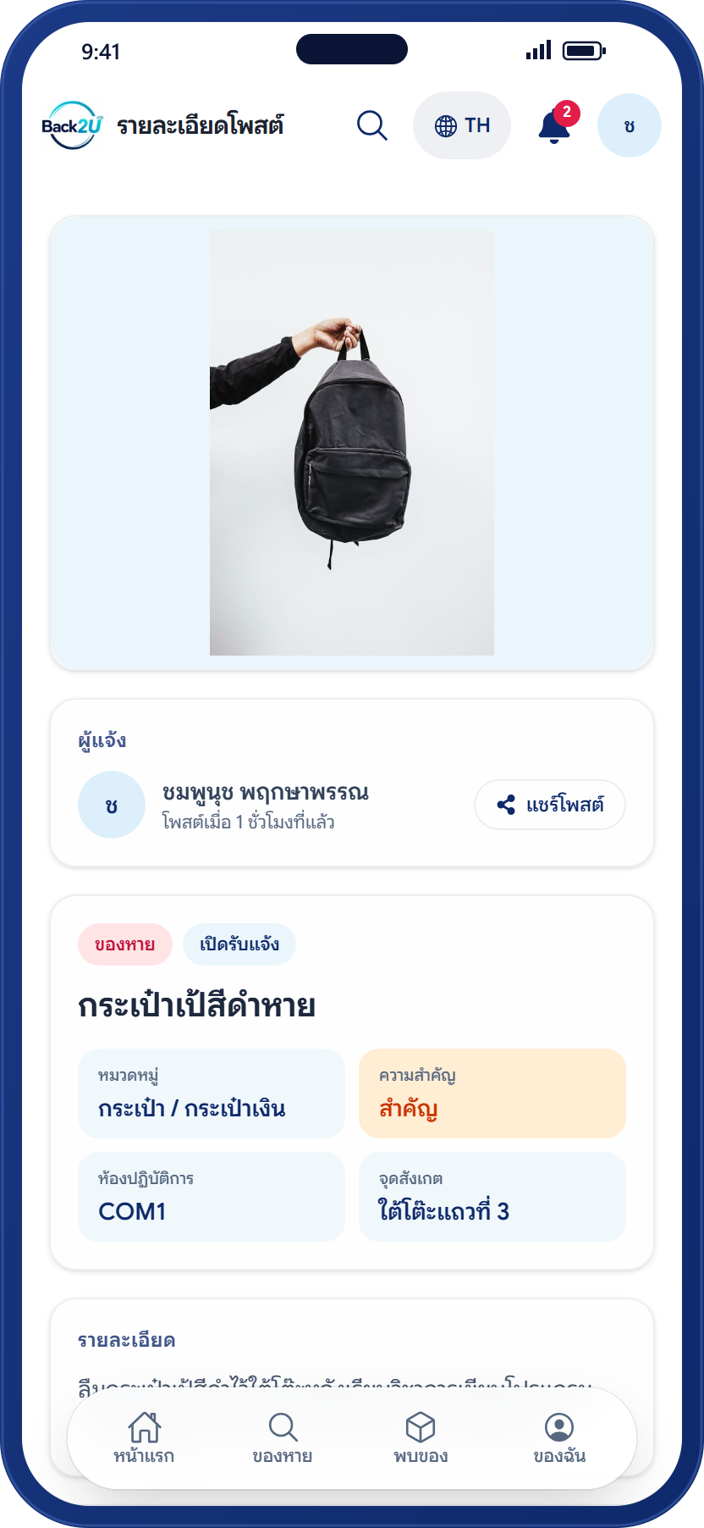
02
ส่วนที่ 2
สาธิตการใช้งานจริง
ตั้งแต่เปิดแอปครั้งแรก จนของกลับถึงมือเจ้าของ
Notes:
ต่อไปเป็นส่วนที่ 2 การสาธิตการใช้งานจริง เราจะไล่ตามการใช้งานตั้งแต่เปิดแอปครั้งแรก จนของกลับถึงมือเจ้าของ ทุกภาพเป็นหน้าจอจริงของแอปพลิเคชัน

Slide 13
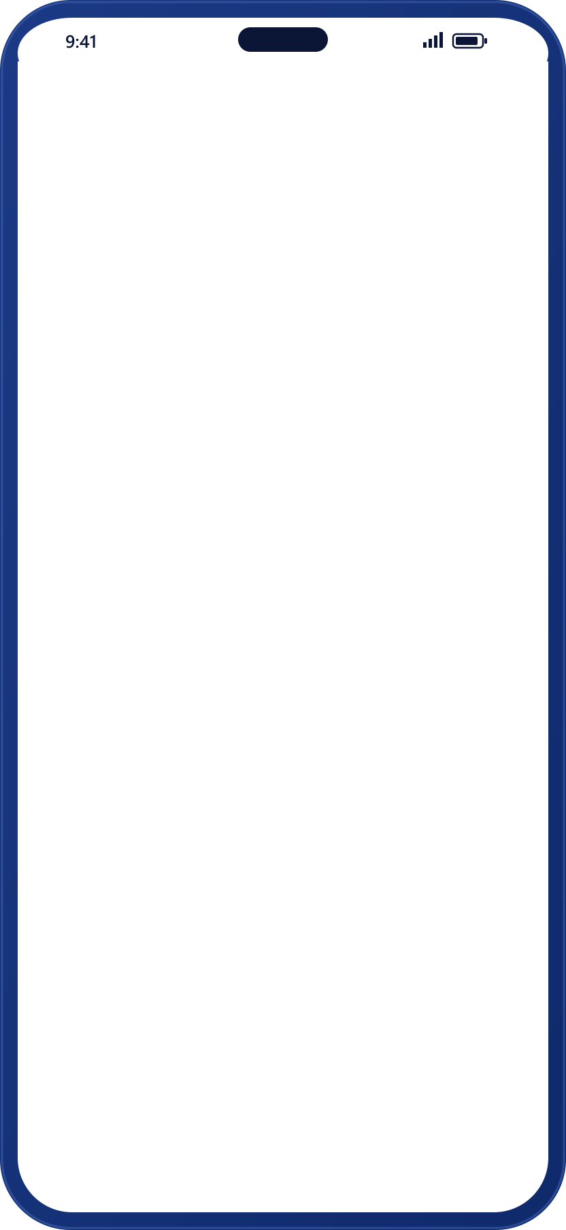

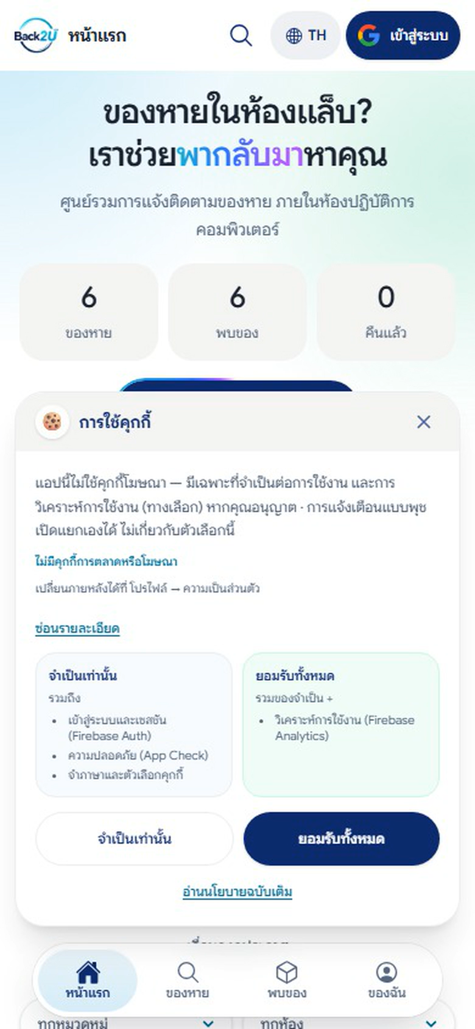
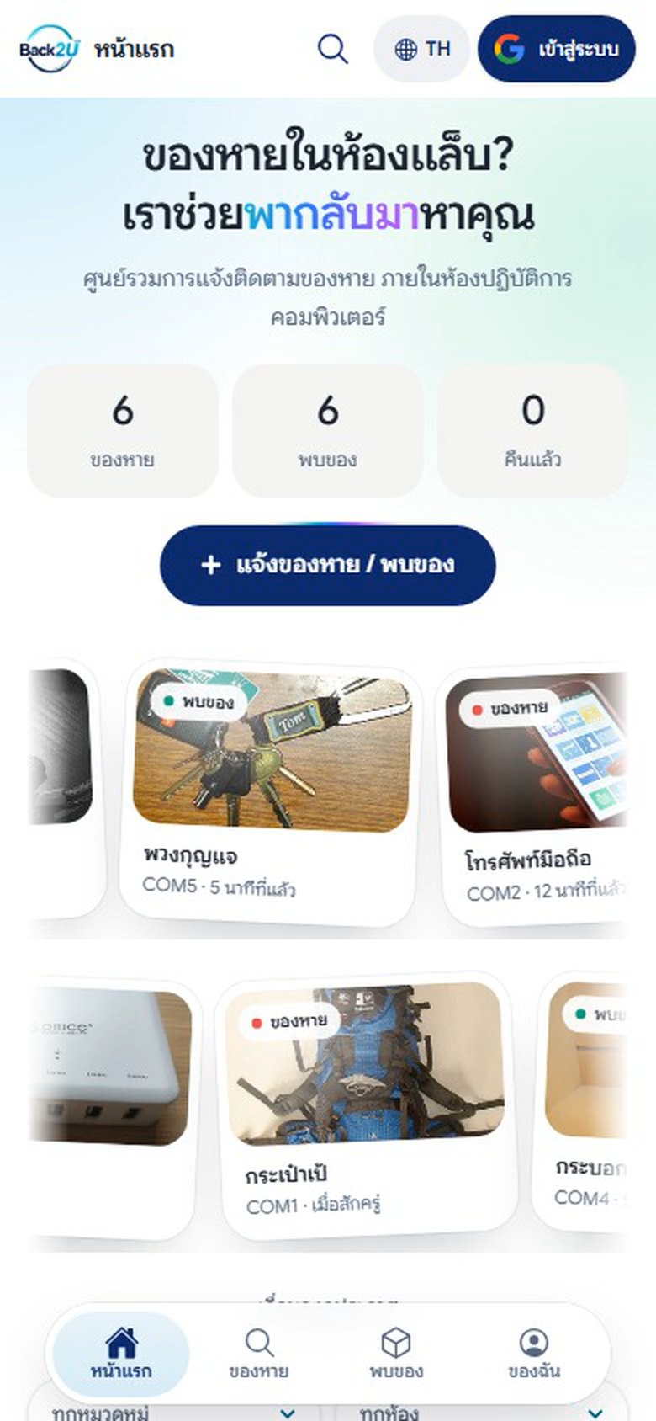
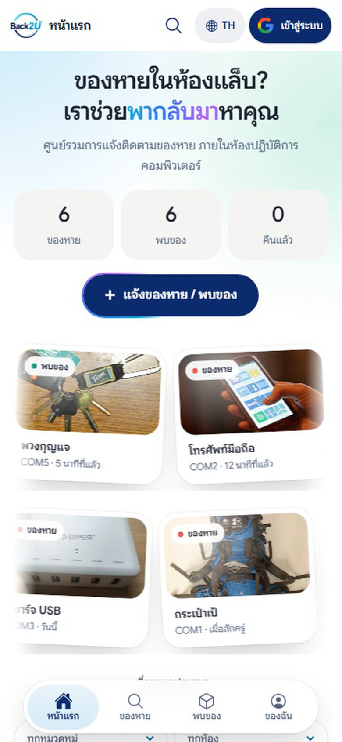
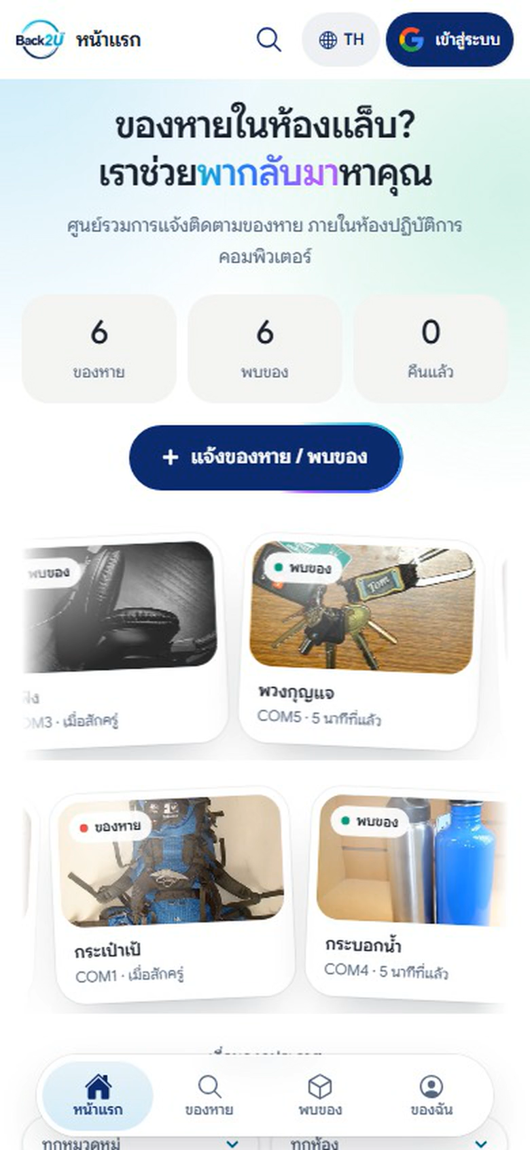
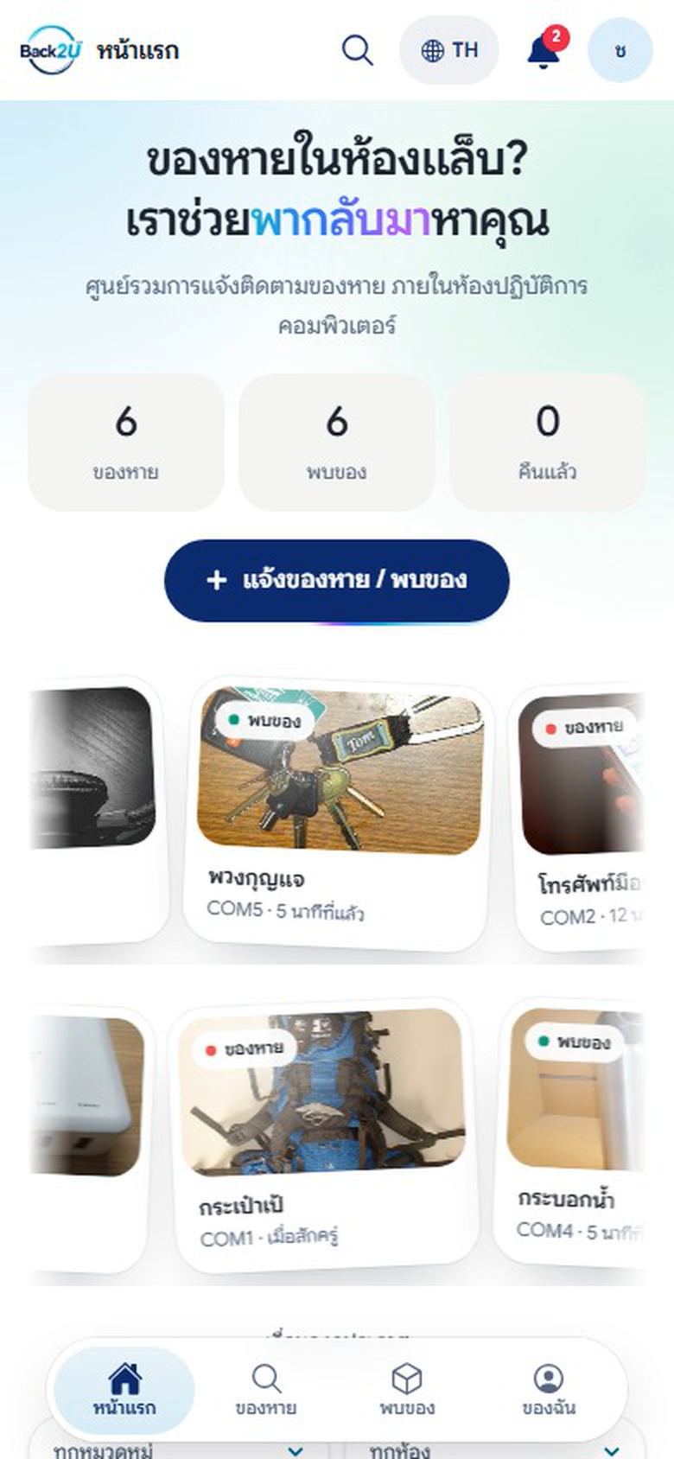
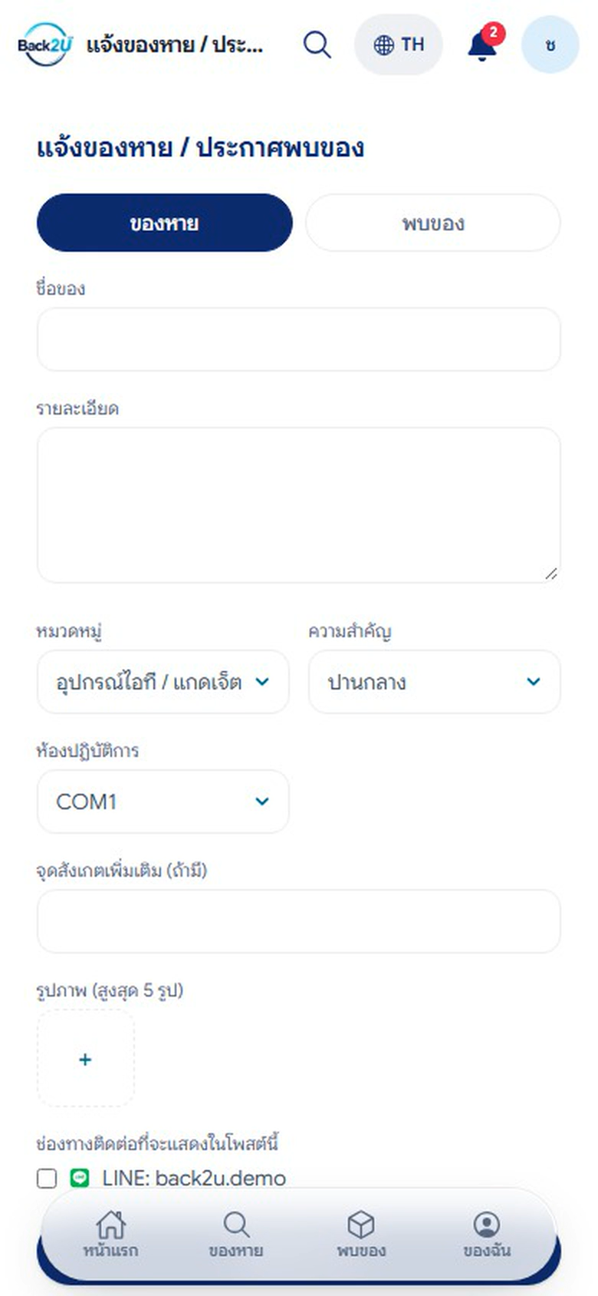
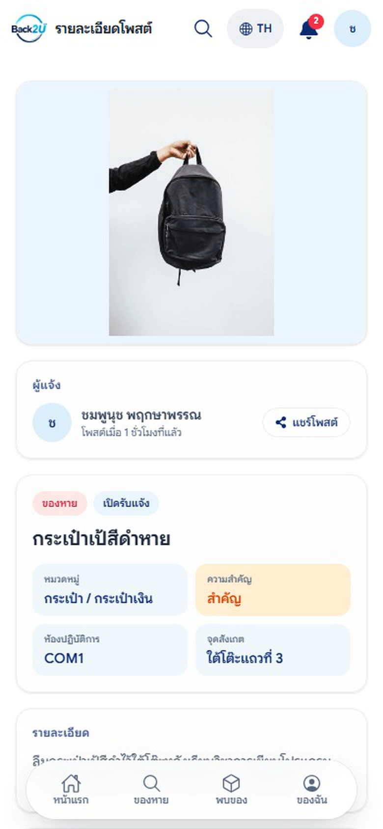
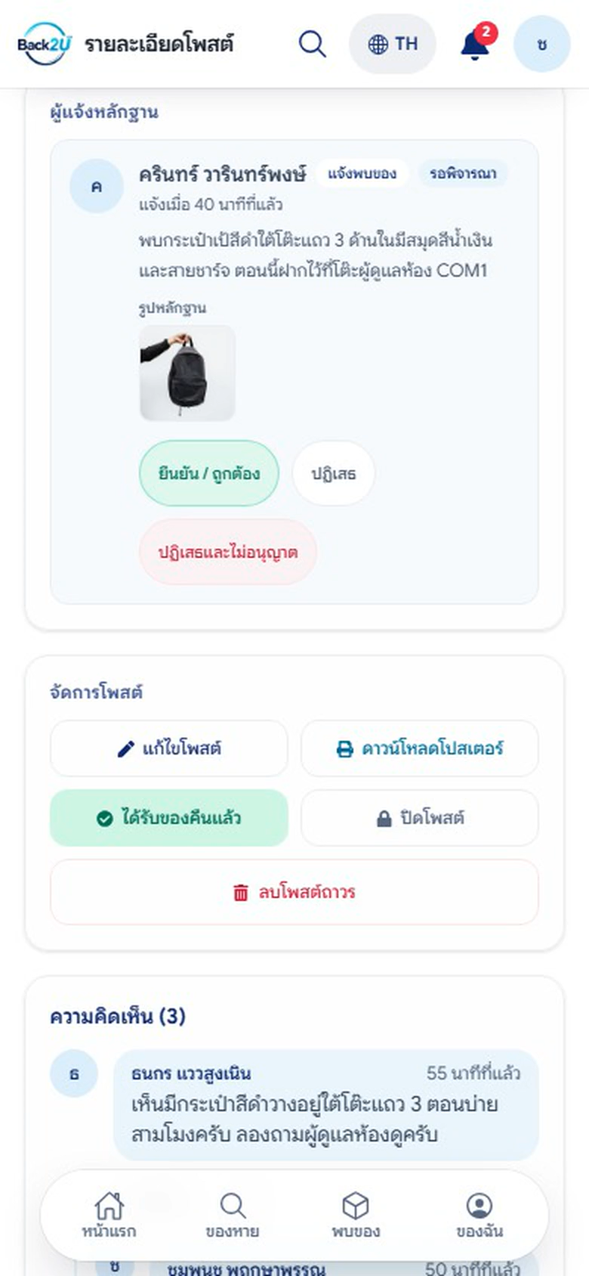
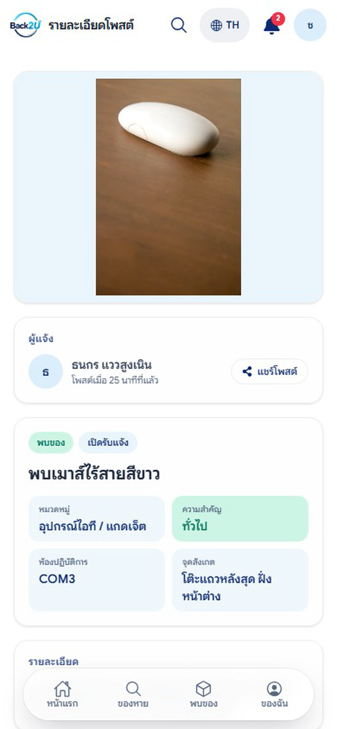



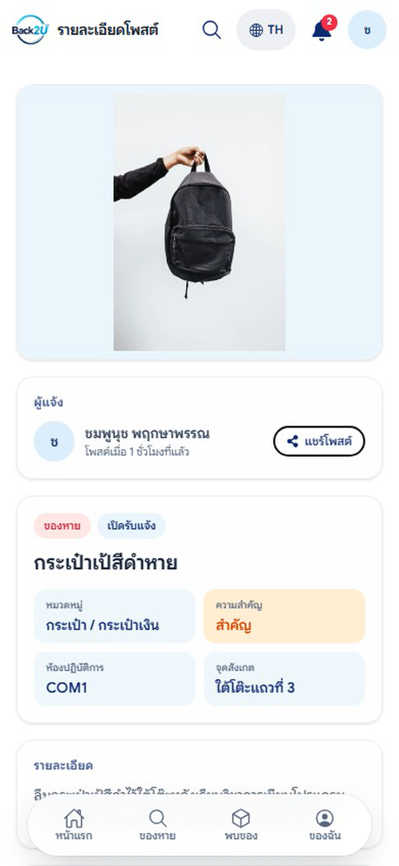
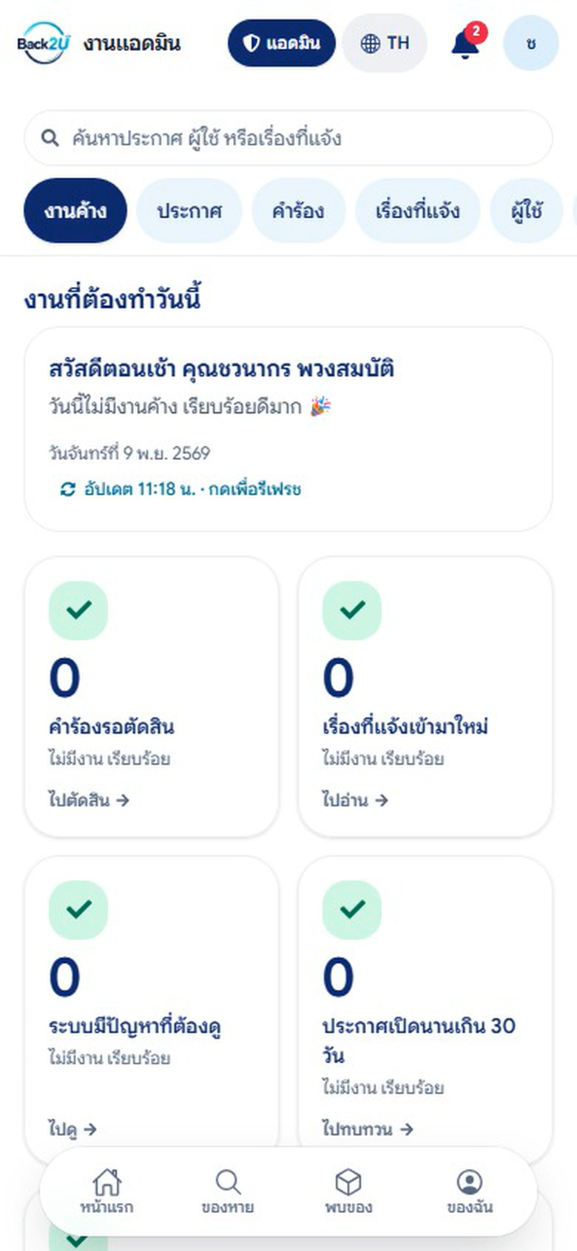
ส่วนที่ 2
สาธิตการใช้งานจริง
ขั้นที่ 1 จาก 15
เปิดแอป
เข้า back2u.web.app ได้ทั้งมือถือและคอมพิวเตอร์ เห็นโลโก้ Back 2 U แล้วเข้าหน้าหลักทันที
ขั้นที่ 2 จาก 15
เลือกการใช้คุกกี้
ครั้งแรกจะมีประกาศให้เลือก "จำเป็นเท่านั้น" หรือ "ยอมรับทั้งหมด" เปลี่ยนภายหลังได้ที่หน้าโปรไฟล์
ขั้นที่ 3 จาก 15
หน้าหลัก
ดูประกาศ "ของหาย" และ "พบของ" ได้ทันทีโดยไม่ต้องเข้าสู่ระบบ และเลือกดูตามหมวดหมู่หรือห้องได้
ขั้นที่ 4 จาก 15
ค้นหา
แตะปุ่มแว่นขยาย พิมพ์สิ่งที่ตามหา เช่น "กุญแจ" แล้วระบบแสดงเฉพาะประกาศที่ตรงกันทันที
ขั้นที่ 5 จาก 15
เข้าสู่ระบบด้วย Google
อยากโพสต์หรือแสดงความคิดเห็น กด "เข้าสู่ระบบด้วย Google" แล้วเลือกบัญชีของตัวเอง
ขั้นที่ 6 จาก 15
เข้าสู่ระบบแล้ว
มุมขวาบนมีกระดิ่งแจ้งเตือนและรูปโปรไฟล์ เมนู "ของฉัน" ใช้สร้างและดูโพสต์ของตัวเอง
ขั้นที่ 7 จาก 15
แจ้งของหาย / ประกาศพบของ
เลือก "ของหาย" หรือ "พบของ" กรอกรายละเอียด เลือกห้อง แนบรูปได้สูงสุด 5 รูป และเลือกช่องทางติดต่อ
ขั้นที่ 8 จาก 15
รายละเอียดประกาศ
ดูรูป ผู้แจ้ง ห้อง และจุดสังเกตในหน้าเดียว กด "แชร์โพสต์" ให้เพื่อนช่วยตามหา
ขั้นที่ 9 จาก 15
แสดงความคิดเห็น
พิมพ์ถามหรือตอบกลับใต้โพสต์ เพื่อนัดรับของกับเจ้าของโพสต์
ขั้นที่ 10 จาก 15
ยืนยันว่าเป็นเจ้าของ
บนโพสต์ "พบของ" กด "ยืนยันเจ้าของ" แนบรูปหลักฐานอย่างน้อย 1 รูป แล้วกด "ส่งการแจ้ง"
ขั้นที่ 11 จาก 15
ตรวจหลักฐาน
เจ้าของโพสต์ดูหลักฐานในส่วน "ผู้แจ้งหลักฐาน" แล้วกด "ยืนยัน / ถูกต้อง" หรือ "ปฏิเสธ"
ขั้นที่ 12 จาก 15
การแจ้งเตือน
กระดิ่งบอกทุกความเคลื่อนไหวของโพสต์ มีแจ้งเตือนบนมือถือ และอีเมลเมื่อมีคนแจ้งพบของ
ขั้นที่ 13 จาก 15
แชร์ด้วย QR Code
กด "แชร์โพสต์" ระบบสร้าง QR Code ให้ทันที ดาวน์โหลดหรือคัดลอกลิงก์ไปแชร์ต่อได้
ขั้นที่ 14 จาก 15
ได้รับของคืนแล้ว
ได้ของคืนแล้ว กด "ได้รับของคืนแล้ว" หรือจะแก้ไข ปิด หรือลบโพสต์ก็ได้
1
ขั้นที่ 15 จาก 15
ผู้ดูแลระบบ
หน้า "งานที่ต้องทำวันนี้" รวมงานที่รออยู่เป็นกล่อง แตะกล่องเพื่อจัดการได้ทันที เช่น ดูหลักฐานแล้วกดยอมรับหรือปฏิเสธคำร้อง
2
3
4
5
6
7
8
9
10
11
12
13
14
15
คลิกเพื่อไปขั้นถัดไป
Notes:
สไลด์นี้คลิกทีละครั้ง มือถือจะเปลี่ยนเป็นหน้าจอถัดไป และคำอธิบายฝั่งขวาจะเปลี่ยนตาม
คลิก 1 เปิดแอป · 2 เลือกการใช้คุกกี้ · 3 หน้าหลัก · 4 ค้นหา · 5 เข้าสู่ระบบด้วย Google · 6 เข้าสู่ระบบแล้ว · 7 แจ้งของหาย/ประกาศพบของ · 8 รายละเอียดประกาศ · 9 แสดงความคิดเห็น · 10 ยืนยันว่าเป็นเจ้าของ · 11 ตรวจหลักฐาน · 12 การแจ้งเตือน · 13 แชร์ด้วย QR Code · 14 ได้รับของคืนแล้ว · 15 ผู้ดูแลระบบ
พูดตามคำอธิบายบนจอได้เลย ไม่ต้องลงรายละเอียดทางเทคนิค

Slide 14
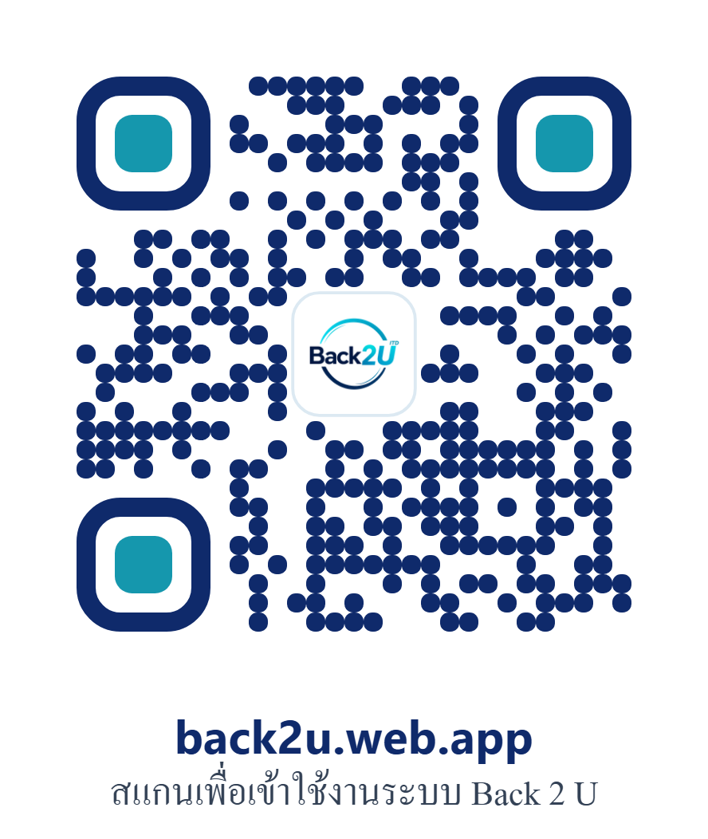
ขอบคุณ
ทดลองใช้งาน Back 2 U ได้ที่
back2u.web.app
คณะผู้จัดทำ · สาขาเทคโนโลยีสารสนเทศและนวัตกรรมดิจิทัล
คณะวิทยาศาสตร์และเทคโนโลยี มหาวิทยาลัยกรุงเทพสุวรรณภูมิ
ไอคอน: Font Awesome Free (CC BY 4.0) · Simple Icons (CC0)
Notes:
ขอบคุณที่รับฟังการนำเสนอครับ/ค่ะ ทุกท่านทดลองใช้งาน Back 2 U ได้จริงที่ back2u.web.app หรือสแกน QR Code บนหน้าจอ หากมีข้อเสนอแนะหรือคำถาม เชิญได้เลยครับ/ค่ะ

